Slide 1

Перспективы
организационно-технологического развития
государственной итоговой аттестации(ГИА)
Татьяна Михайловна Черникова,
директор ГБУ ЛО «ИЦОКО»

Slide 2
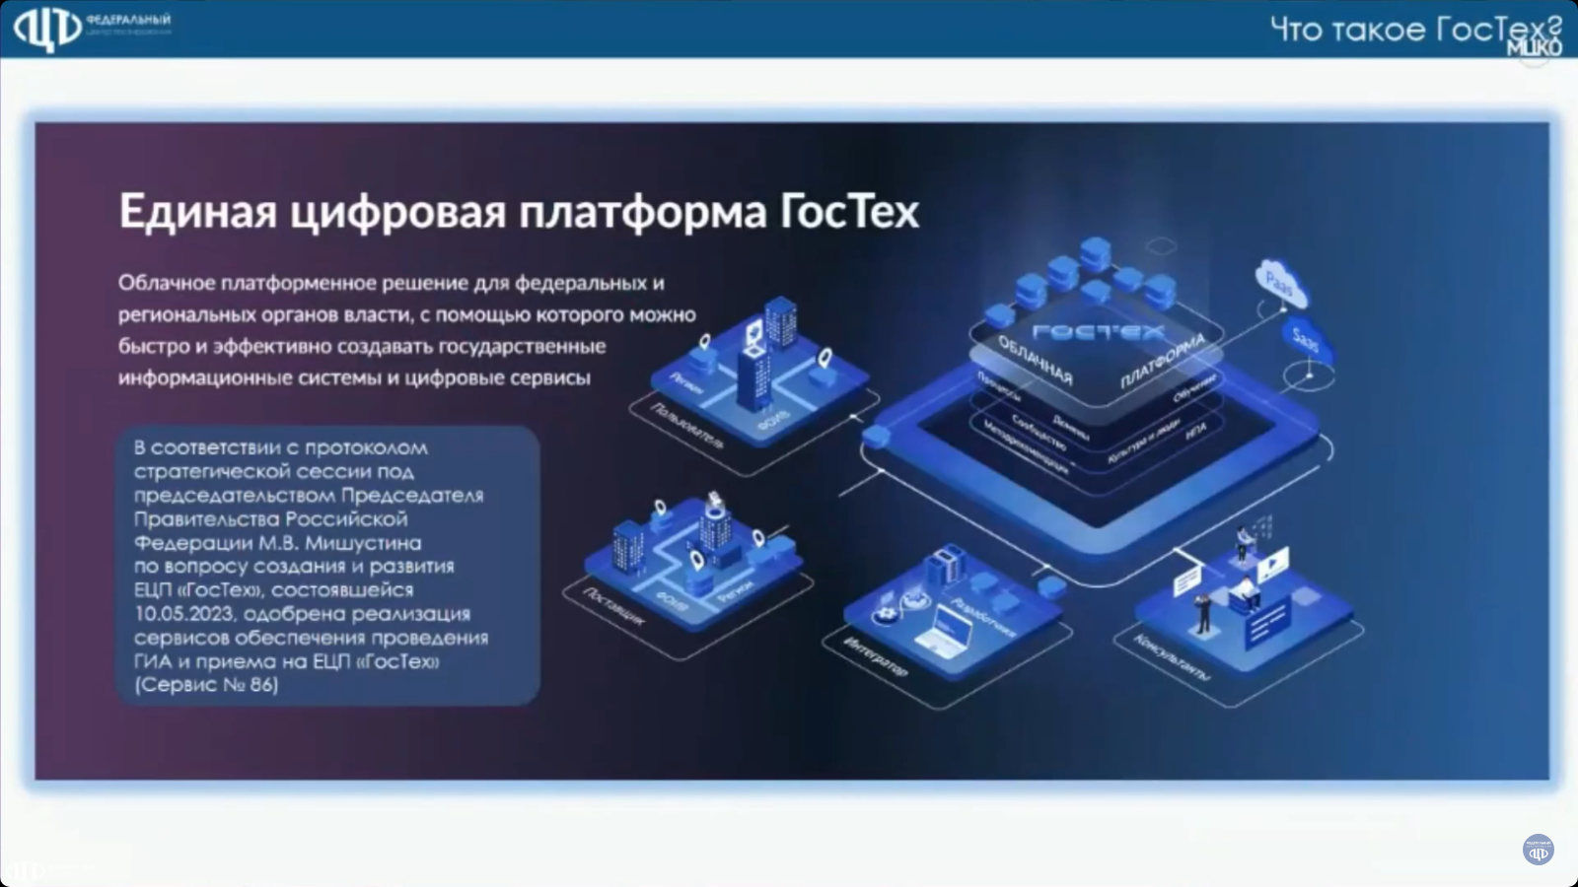
1

Slide 3
ПРЕИМУЩЕСТВА использования нового планирования через «Гостех»:
• Кроссплатформенность и возможность подачи заявлений через ЕПГУ.
• Работа в защищённой сети и авторизация через ЕСИА.
• Подключение к Гостеху осуществляется по защищённым каналам связи.
• На Гостехе доступны базовые и самостоятельно разработанные сервисы.
• Сервисы доступны через веб-браузер, кроме станции AРM для печати и сканирования.
• Образовательные организации и РЦОИ работают в едином федеральном облаке.
2

Slide 4
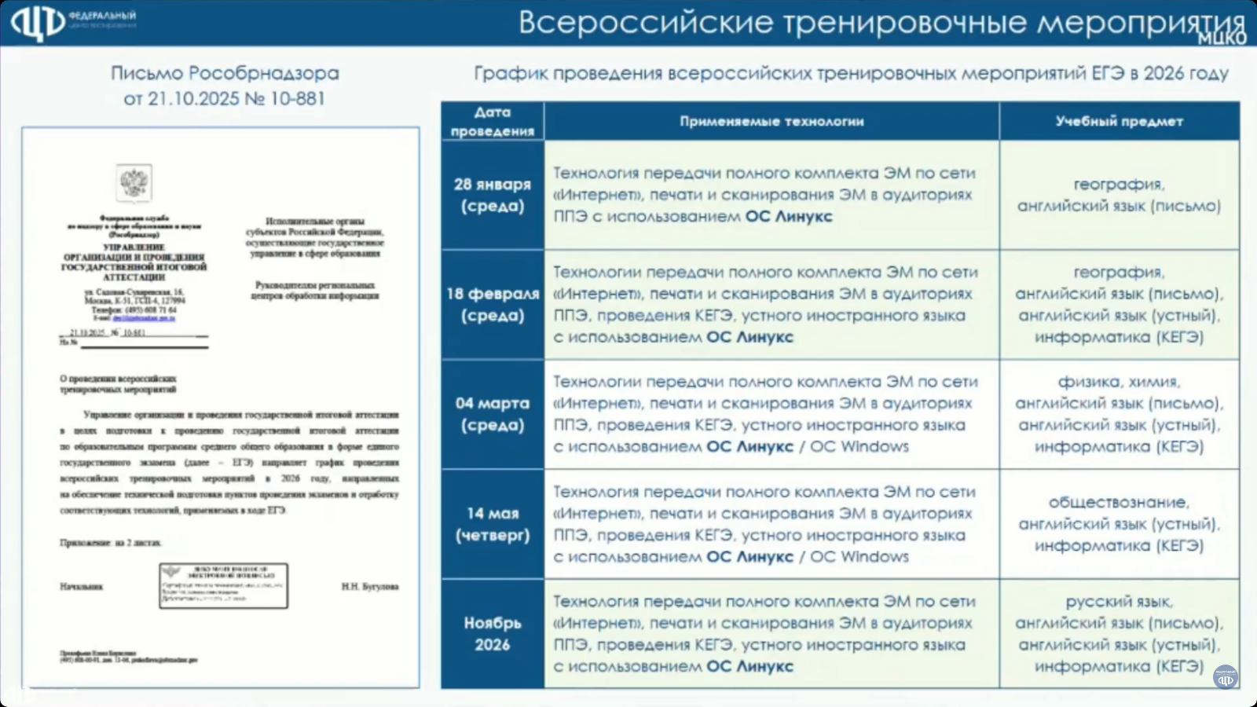
3

Slide 5
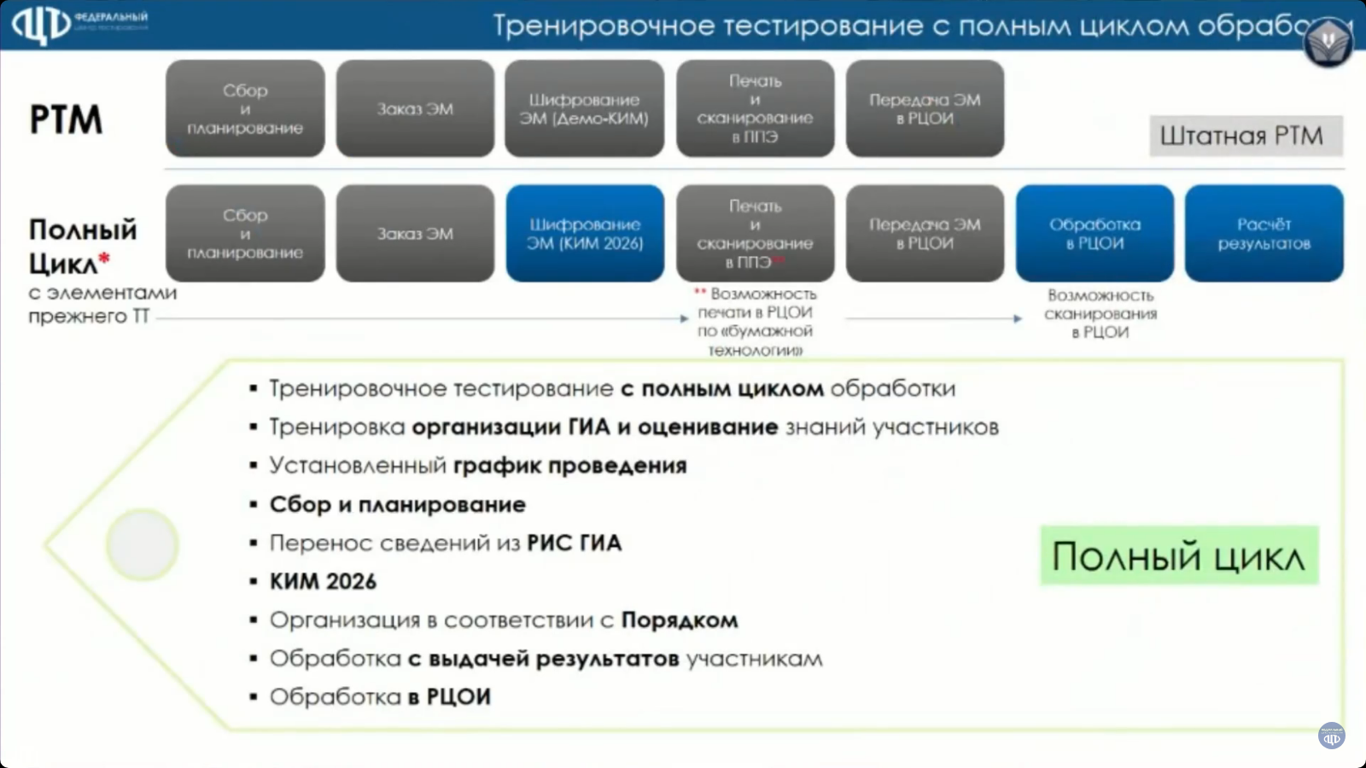
4

Slide 6
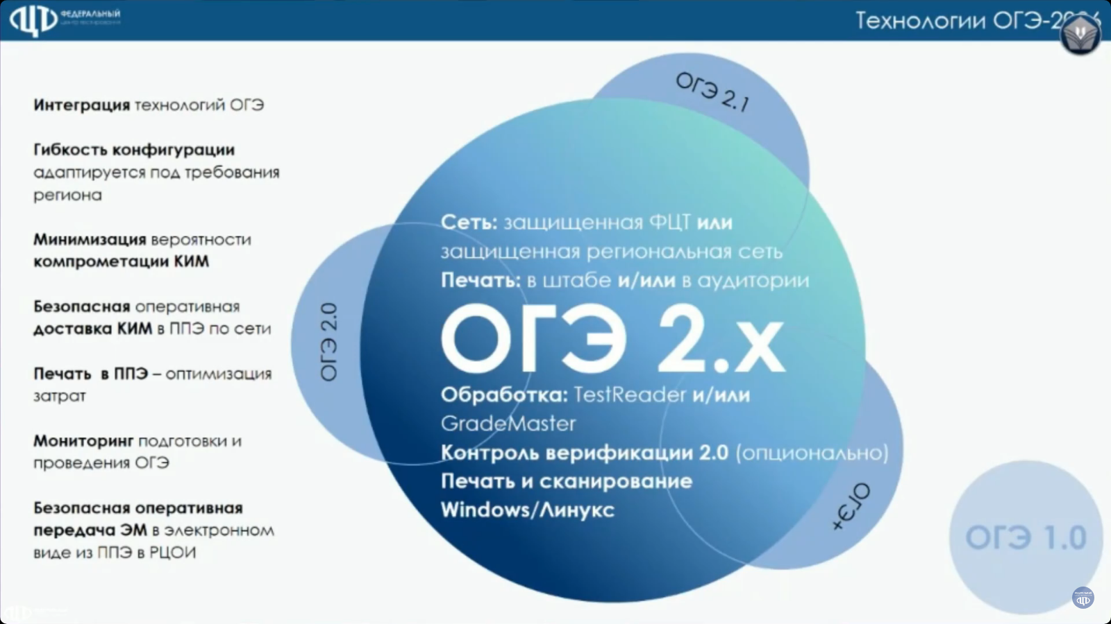
5

Slide 7
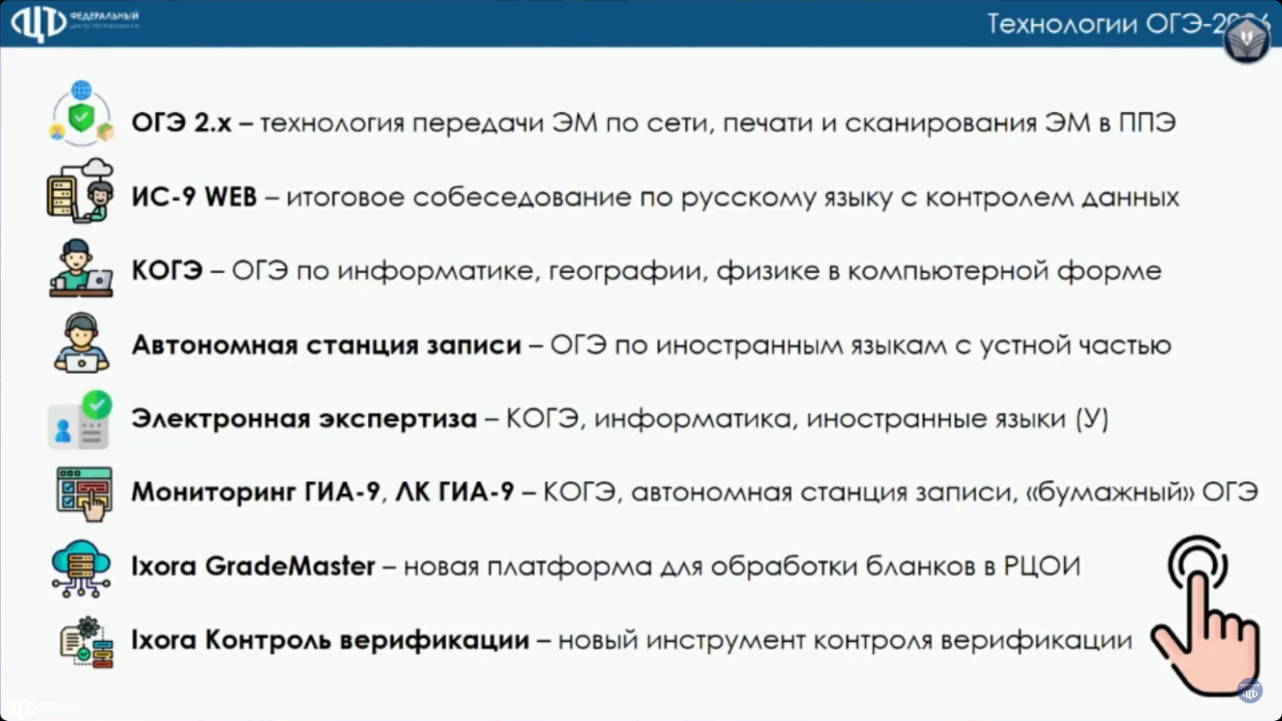
6

Slide 8
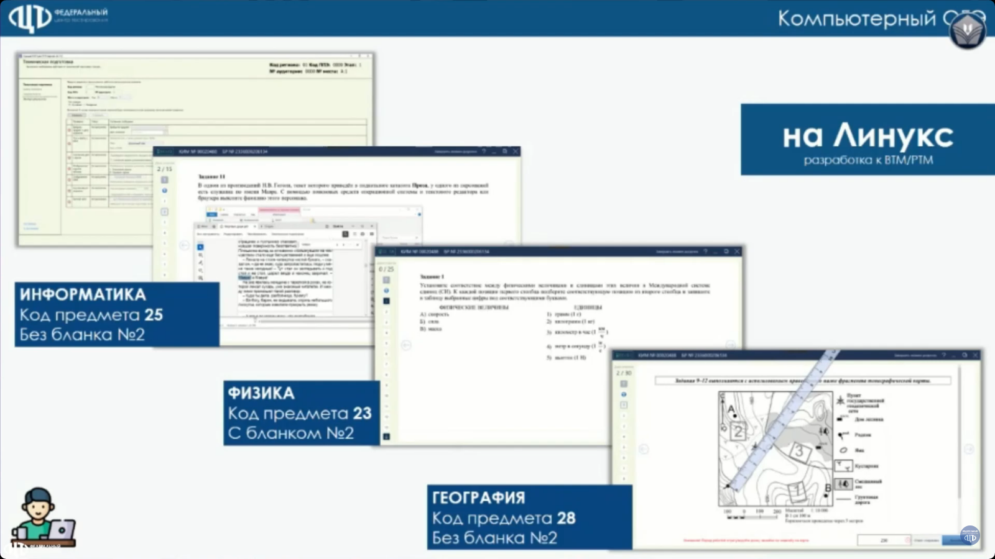
7

